Slide 1
DEPARTAMENTO DE CIENCIAS HUMANAS Y SOCIALES CARRERA DE LICENCIATURA EN CIENCIAS DE LA EDUCACIÓN MENCIÓN EDUCACIÓN AMBIENTAL
DETERMINACIÓN DE LA PRÁCTICA DE LA EDUCACIÓN AMBIENTAL EN EL CENTRO EDUCATIVO EDWARDS DEMING, PARROQUIA CONOCOTO. PROPUESTA ALTERNATIVA
MARÍA JOSÉ SUÁREZ VERA

Slide 2
CAPITULO I
EL PROBLEMA

Slide 3
ANTECEDENTES

Slide 4
PROBLEMÁTICA

Slide 5
Preguntas de Investigación
¿Desarrollo de actividades?
¿De qué manera se asume el tratamiento de la Educación Ambiental en el Centro Educativo Edwards Deming, en el año 2012?
¿Con la aplicación de una auditoría interna?
¿Capacitar a la comunidad educativa en cuanto a la temática ambiental?

Slide 6
Determinar la práctica de la Educación Ambiental en el proceso docente del Centro Educativo Edwards Deming; con la finalidad de despertar la conciencia ambiental de sus estudiantes.
Realizar un análisis interno a la Comunidad Educativa
Capacitar a la comunidad educativa en cuanto a la temática ambiental
Diseñar una propuesta alternativa de actividades técnicas.
Estructurar actividades con los estudiantes que vincules a los padres de familia.

Slide 7
CAPITULO II
MARCO TEÓRICO

Slide 8
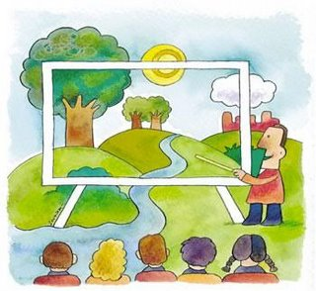
EDUCACIÓN AMBIENTAL
La educación ambiental contempla al individuo desde la perspectiva ecológica, como un ser integrante de un ecosistema que debe mejorar su conocimiento respecto al medio ambiente.

Slide 9
RELACIÓN CON OTRAS CIENCIAS

Slide 10
IMPORTANCIA DE LA EDUCACIÓN AMBIENTAL
La importancia de la educación ambiental es concientizar en los estudiantes el respeto a otros seres vivos y el entorno donde se desarrollan, el camino para lograrlo es el desarrollo de destrezas dentro de la ejecución de actividades ambientales, específicamente en el manejo participativo de los recursos naturales, que permitan mejorar la calidad ambiental para el bienestar de todos.

Slide 11
MARCO CONCEPTUAL
MEDIO AMBIENTE
ECOSISTEMA
RECURSOS NATURALES
ECOLOGÍA
LEGISLACIÓN AMBIENTAL
CONTAMINACIÓN

Slide 12
CENTRO EDUCATIVO EDWARS DEMMING
Se encuentra ubicada en:
Provincia: Pichincha
Cantón: Quito
Parroquia: Conocoto
Barrio: Pichincha
Sector: Urbano
Calle: Pichincha, entre Avenida de El Niño y Calle Abdón Calderón.
Teléfono: 2340-573
Representante Legal: Espín Moya Cesar Gilberto
Cargo: Rector
Tipo de establecimiento: Particular Laico
Tendencia de carácter: Particular, propio
Horario: Matutino
Modalidad: Presencial
Alumnado: Mixto
Régimen: Sierra
Tipo: Hispano

Slide 13
OBJETIVOS INSTITUCIONALES
Adquisición de conocimientos señalados en el programa general del Ministerio de Educación, a nivel de excelencia.
Los estudiantes adopten actitudes y valores que la sociedad los identifica como prioritarios:.
Los maestros impartan una instrucción de calidad, que tenga en cuenta las diferencias personales, las habilidades individuales
Los padres de familia se involucren realmente en el proceso de formación de sus hijos, manteniendo entre sus miembros, lazos de unidad y cordialidad,

Slide 14
CAPITULO III
METODOLOGÍA

Slide 15
TIPO DE INVESTIGACIÓN
Se utilizó una investigación descriptiva puesto que describe el problema y lo relaciona con la escasa concientización ambiental de los estudiantes, debido a una deficiente práctica de los docentes en la temática ambiental en el centro educativo Edwards Deming.

Slide 16
POBLACIÓN Y MUESTRA
POBLACIÓN | CANTIDAD
Directivos | 2
Docentes | 11
Estudiantes | 200
Población: Estudiantes
N | 200
E | 0,1
N | 67

Slide 17
RECOLECCIÓN DE INFORMACIÓN
La técnica que se utilizó en la presente investigación fue la encuesta con preguntas cerradas; el instrumento que se utilizó en la presente investigación, es el cuestionario estructurado.

Slide 18
TABULACIÓN DE INFORMACIÓN ENCUESTA A DOCENTES
1.- ¿Considera factible la aplicación de la temática de Educación Ambiental en los contenidos académicos que usted imparte dentro de su asignatura?
 | TOTAL | PORCENTAJE
SI | 13 | 100%
NO | 0 | 0%

Slide 19
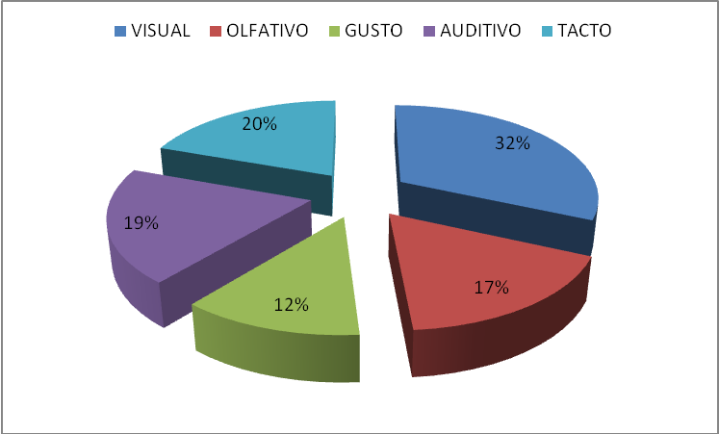
TABULACIÓN DE INFORMACIÓN ENCUESTA A DOCENTES
5.- ¿Sus estudiantes perciben de mejor manera el conocimiento a través de qué sentido?

Slide 20
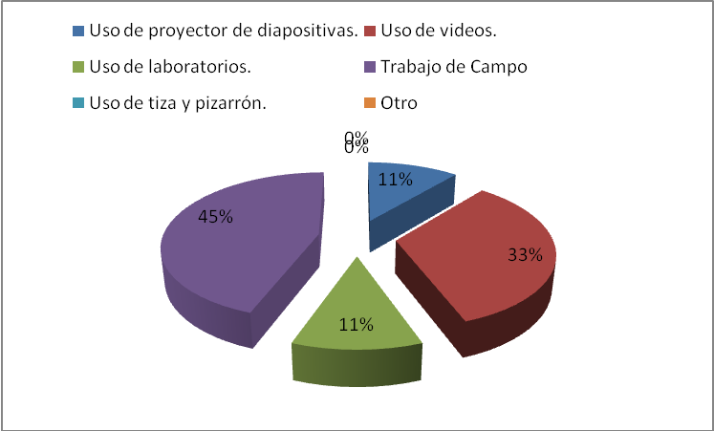
TABULACIÓN DE INFORMACIÓN ENCUESTA A DOCENTES
6.- ¿Qué medios y recursos didácticos considera necesarios para la práctica docente de la educación ambiental en la clase?

Slide 21
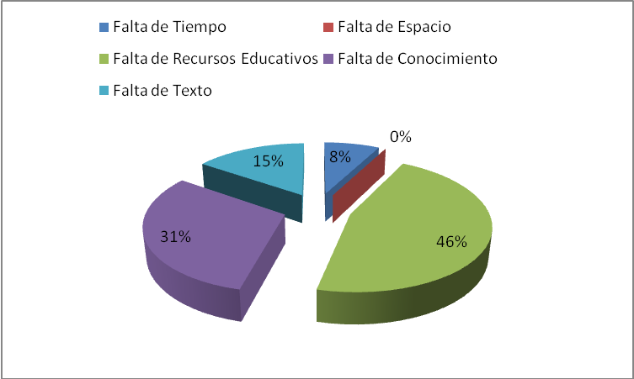
TABULACIÓN DE INFORMACIÓN ENCUESTA A DOCENTES
7.- ¿Señale cual de los siguientes aspectos son limitantes al momento de impartir la temática ambiental?

Slide 22
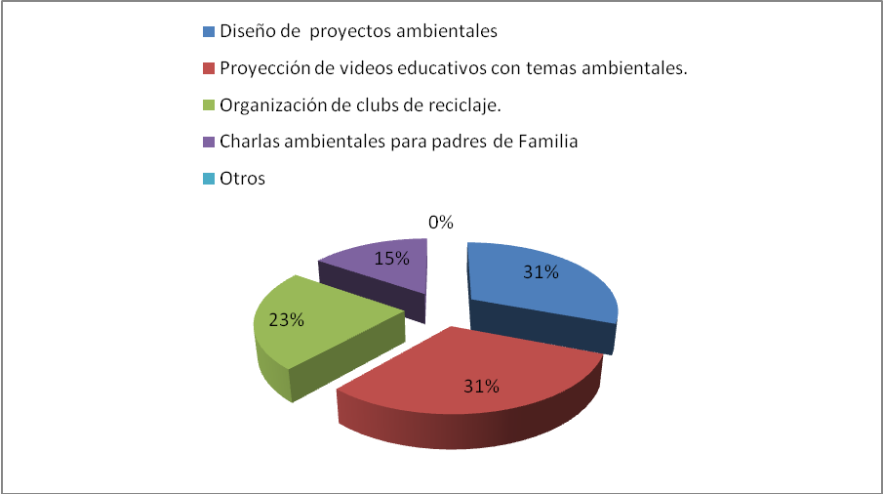
TABULACIÓN DE INFORMACIÓN ENCUESTA A DOCENTES
9.- ¿De qué forma usted podría apoyar en el desarrollo de la conciencia ambiental de los estudiantes?

Slide 23
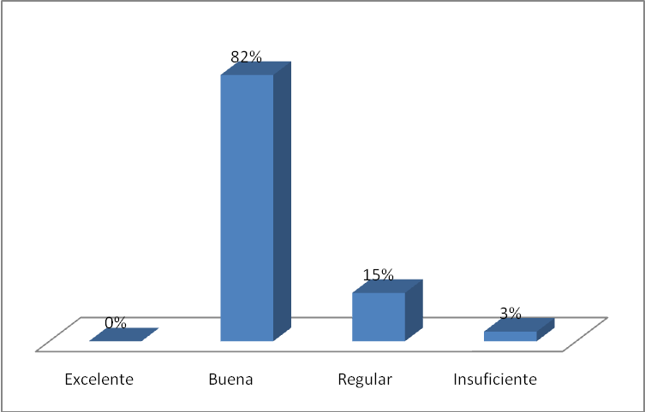
TABULACIÓN DE INFORMACIÓN ENCUESTA A ESTUDIANTES
1.- ¿Cómo consideras que la limpieza en las áreas de recreación de tu colegio están?

Slide 24
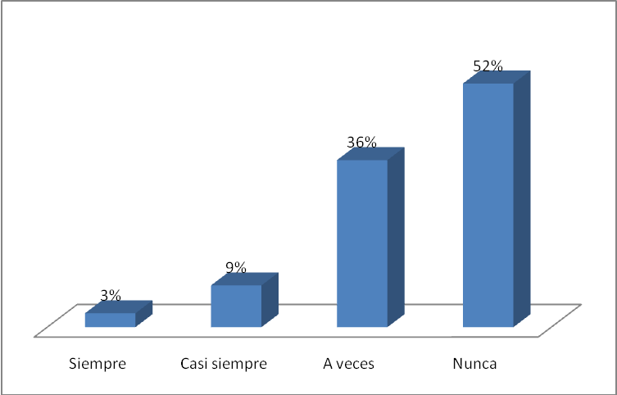
TABULACIÓN DE INFORMACIÓN ENCUESTA A ESTUDIANTES
3.- ¿Cuándo jabonas tus manos mantienes cerradas las llaves?

Slide 25
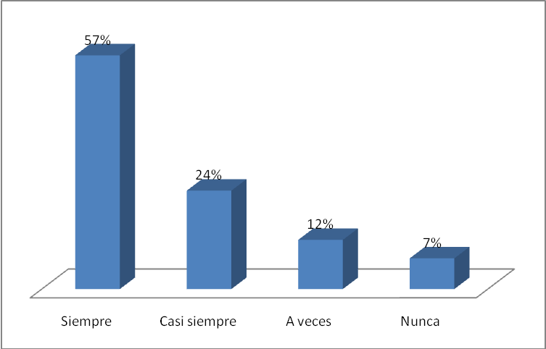
TABULACIÓN DE INFORMACIÓN ENCUESTA A ESTUDIANTES
4.- ¿Mantienes encendidas las lámparas aunque haya suficiente luz en tu aula?

Slide 26
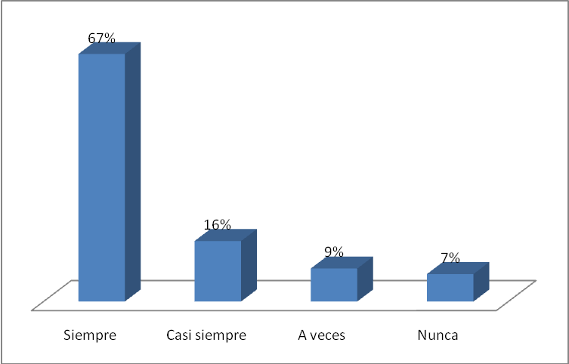
TABULACIÓN DE INFORMACIÓN ENCUESTA A ESTUDIANTES
6.- ¿Arrojas basura en la calle?

Slide 27
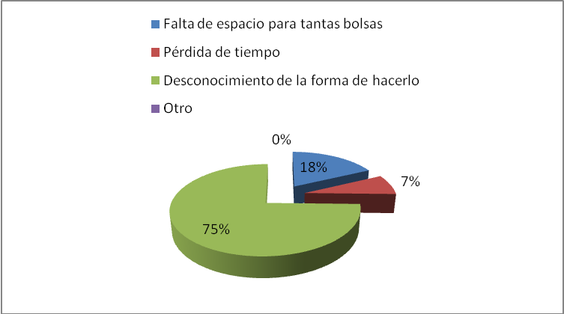
TABULACIÓN DE INFORMACIÓN ENCUESTA A ESTUDIANTES
9.- ¿Por qué crees que se dificulta la clasificación de la basura?

Slide 28
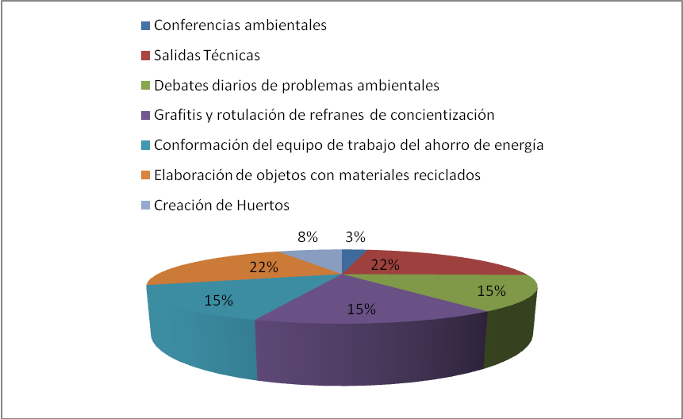
TABULACIÓN DE INFORMACIÓN ENCUESTA A ESTUDIANTES
12.- ¿Cuales de las siguientes actividades te gustaría realizarlas para aprender sobre el ambiente?

Slide 29
CAPITULO IV
PROPUESTA

Slide 30
PRÁCTICA DE LA EDUCACIÓN AMBIENTAL EN EL CENTRO EDUCATIVO EDWARDS DEMING.

Slide 31
Concienciar a la comunidad educativa sobre la importancia y proyección de la Educación Ambiental.
Con la realización de la propuesta se pretende proporcionar al docente una serie de actividades encaminadas a impartir la temática ambiental en el Centro Educativo Edwards Deming.
OBJETIVO
JUSTIFACIÓN

Slide 32
ANÁLISIS INTERNO AMBIENTAL
Se realizó la auditoria del espacio interno del centro educativo en relación a los siguientes apartados:
Agua: Uso y consumo
Energía: Uso y consumo
Recursos: Tipos de recursos utilizados
Residuos: Tipos y cantidad que se produce
Movilidad: Tipo de transporte que se utiliza para ir y venir de la escuela.
Gestión del centro: Tipo de organización
Relaciones Humanas: Relación entre los miembros de la comunidad educativa.

Slide 33
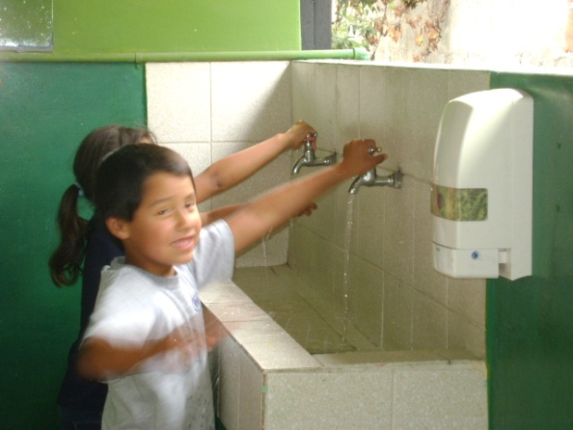
ANÁLISIS INTERNO AMBIENTAL
Se ha realiza una investigación del uso del agua y se determina que el 60% es consumida por los estudiantes en la utilización del aseo personal y actividades de juego, el 40% restante es utilizada en actividades de limpieza general de las instalaciones como limpieza de baños, riego de las plantas y patio. Sin embargo se aprecia que no existe el uso adecuado del líquido vital en los estudiantes del centro educativo Edwards Deming.

Slide 34
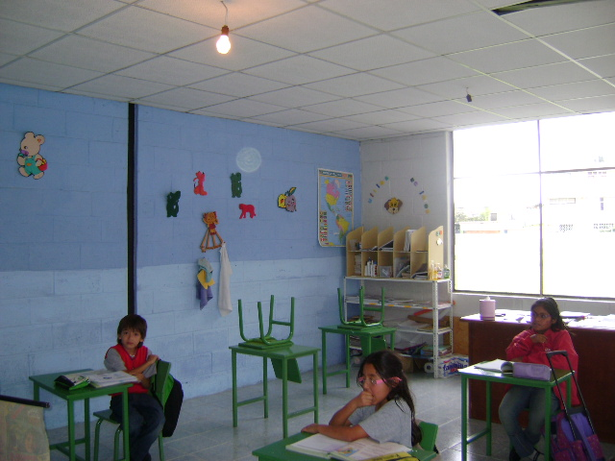
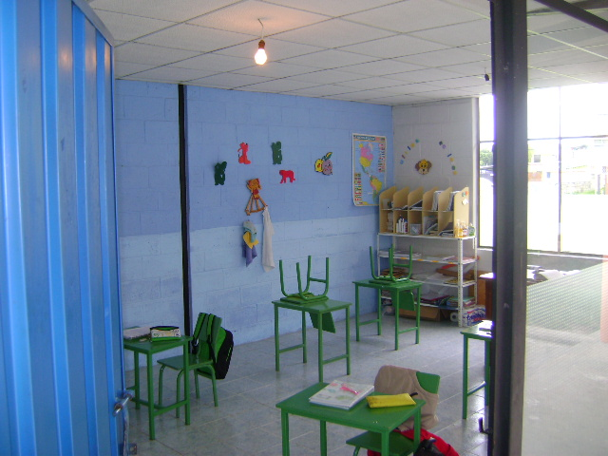
ANÁLISIS INTERNO AMBIENTAL
En cuanto al uso de la energía se establece que la utilización es predominante en las horas de clase en la utilización de computadores e iluminación de aulas, de lo cual se encuentra que no existe concientización del uso eléctrico, puesto que se puede apreciar que las aulas tienen una buena iluminación natural.

Slide 35
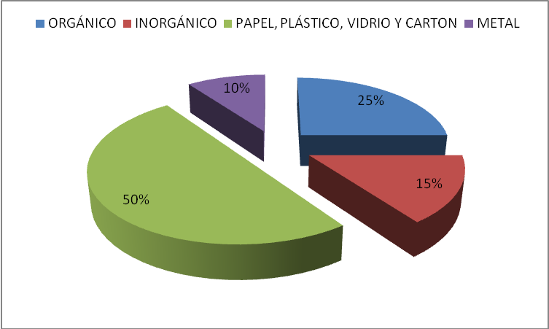
ANÁLISIS INTERNO AMBIENTAL
Para el control de los materiales y residuos se realizó una ficha técnica donde se controla el peso y volumen durante un mes clasificando de esta manera se obtuvo los siguientes resultados:

Slide 36
ANÁLISIS INTERNO AMBIENTAL
La movilización se puede detectar el 20% de estudiantes son del sector y el 80% de los alrededores por lo tanto se hace necesario la utilización de movilización además por medidas de seguridad de los estudiantes no se puede evitar el uso de las unidades móviles.
Las autoridades de la institución no cuentan con una planificación de ayuda a la comunidad que involucre a los estudiantes de ningún centro educativo de los alrededores de la zona, por lo tanto se propone realizar un plan de trabajo con compromiso.

Slide 37
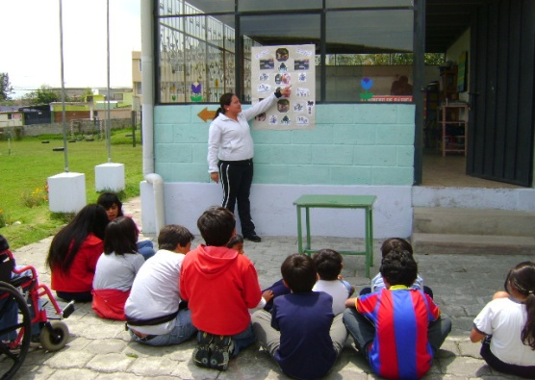
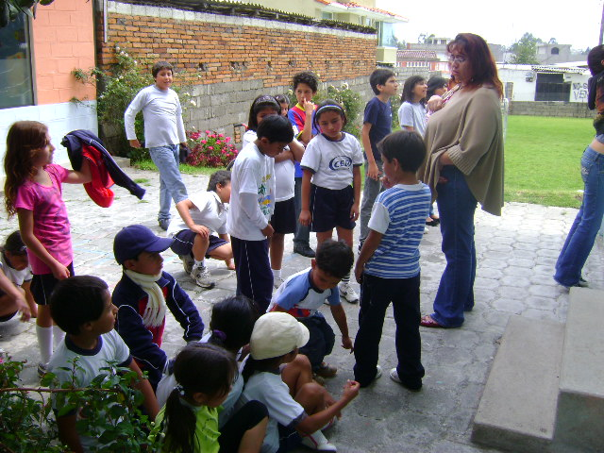
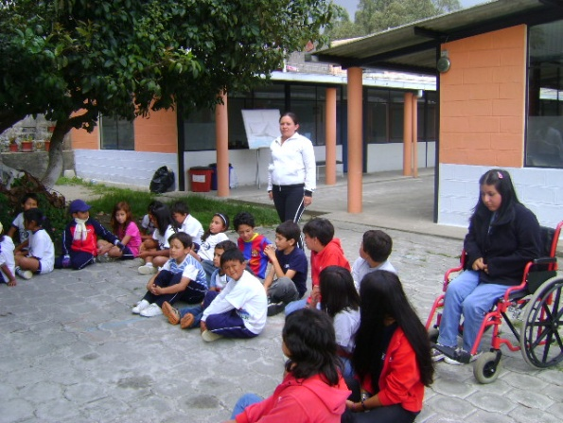
CAPACITACIÓN A LA COMUNIDAD EDUCATIVA
Para dar inicio a la aplicación de la propuesta del presente proyecto se solicitó la autorización respectiva a las autoridades de la institución para capacitar a las autoridades, personal administrativo y estudiantes en cuanto a la temática ambiental lo que conllevo al interés colectivo de la comunidad educativa en cuanto a la problemática que actualmente el mundo está siendo participe

Slide 38
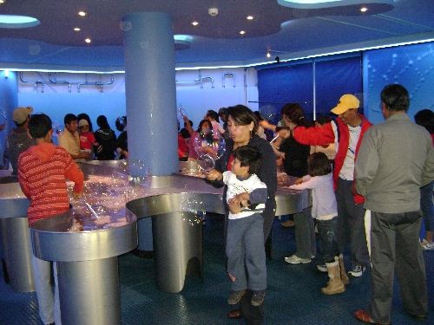
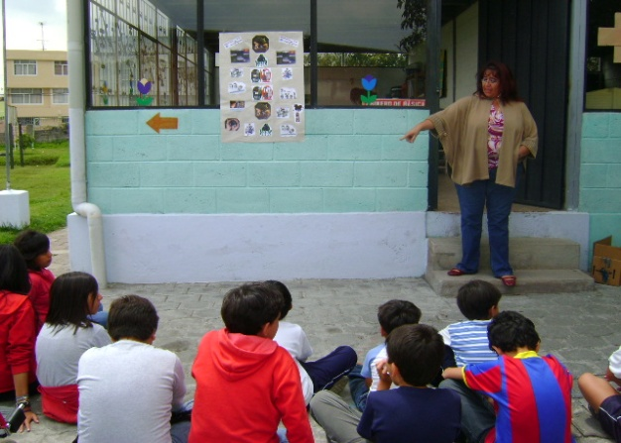
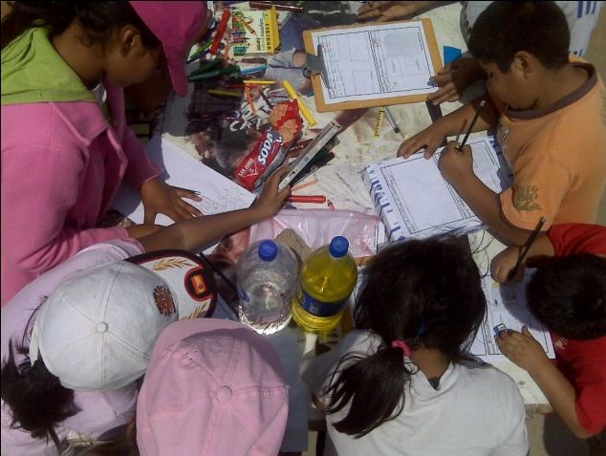
ACTIVIDADES DE CONCIENTIZACIÓN DEL CONSUMO DE AGUA Y ENERGÍA
Salidas Técnicas: Visita al museo del agua Yaku
Conferencias
Equipo Energético
Expresión Gráfica y aprendizaje

Slide 39
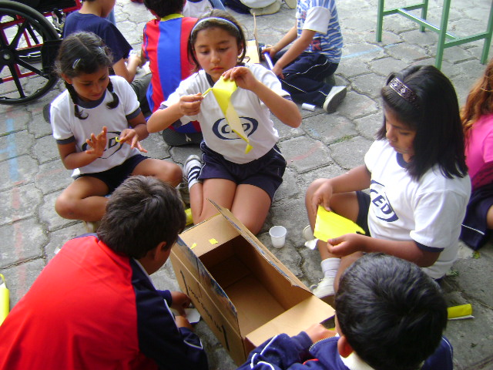
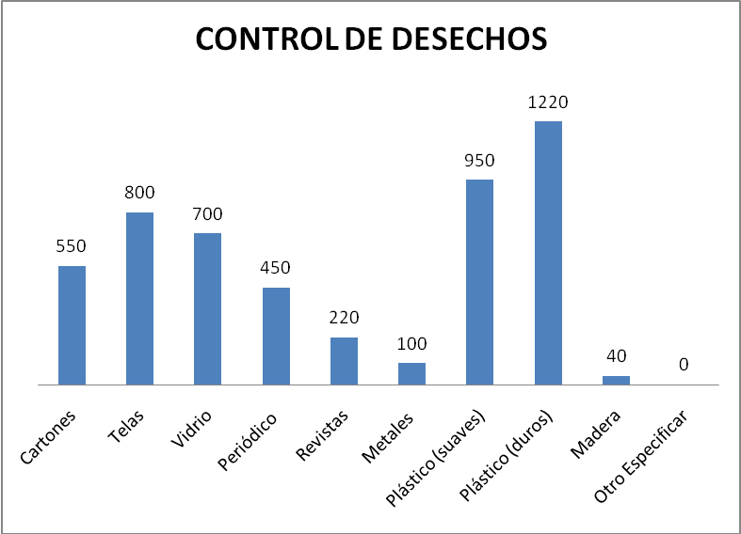
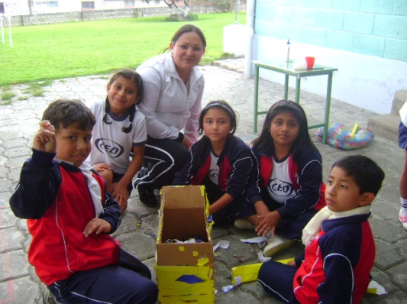
ACTIVIDADES DE CONCIENTIZACIÓN de control de desechos
Se les solicita a los estudiantes traer la basura orgánica que generan en sus hogares en un día. Es así que se establece un formulario en donde se especifica los diferentes tipos de basura y la forma de medición a utilizar en cuanto al peso, para que con los estudiantes se procedió a separar y pesar.

Slide 40
ACTIVIDADES DE CONCIENTIZACIÓN de control de desechos
Uso de las 3R.
Es necesario recuperar, reciclar, reutilizar y reparar los recursos que utilizamos para disminuir los problemas ambientales de la actualidad puesto que los daños producidos hasta este momento son irreversibles.

Slide 41
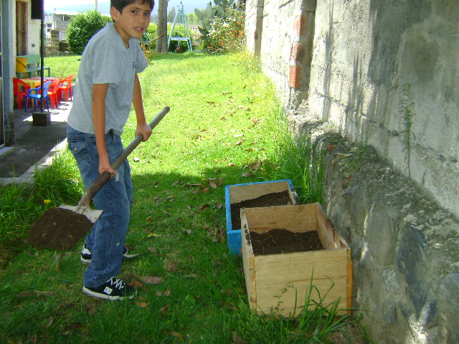
ACTIVIDADES DE CONCIENTIZACIÓN de control de desechos
Sembríos a través de cajas de madera
Se elaboró sembríos a través de cajas de madera, con los estudiantes de tercero y cuarto de básica, para lo cual se solicita la autorización de las autoridades para la asignación de un lugar en los patios verdes de la institución para la elaboración de los huertos.

Slide 42
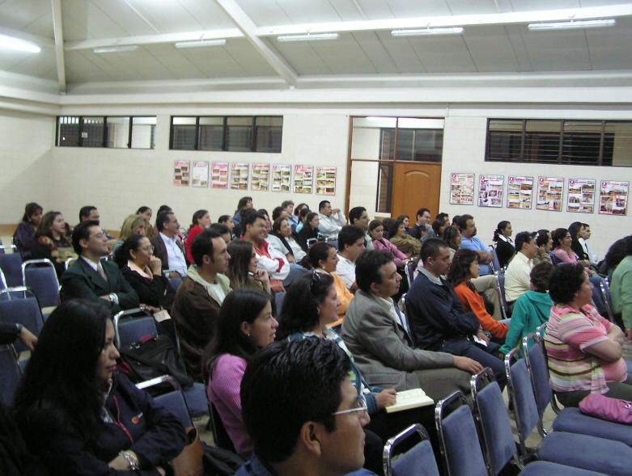
ACTIVIDADES DE CONCIENTIZACIÓN con los padres
En lo que respecta al trabajo con las familias se ha aprovechado las reuniones de padres de familias para resaltar la importancia de la educación ambiental en los estudiantes y la comunidad.
Se ha reservado un espacio en la cartelera para padres para informar de las actividades concernientes al proyecto y de aspectos diversos al tema ambiental, como evidencian las fotografías.

Slide 43
VINCULACIÓN CON LA COMUNIDAD
Vincular a los estudiantes con el entorno y la comunidad en actividades de educación ambiental se propone un cronograma de actividades que están en función con los requerimientos de la comunidad.
Hallowen
Día de los difuntos
Navidad
San Valentín
Día de la Madre
Día del Padre
Día del Niño
Día mundial del Medio Ambiente

Slide 44
Conclusiones:
Se determinó la factibilidad de la aplicación de la temática ambiental en el proceso de enseñanza y aprendizaje en el Centro Educativo Edwards Deming.
Es importante el control y la concientización en el tratamiento de los de los desechos que genera el Centro Educativo.
La capacitación realizada a la comunidad educativa permite enriquecer de conocimientos sobre el tema de educación ambiental para visualizar el impacto negativo que genera el consumismo excesivo de los recursos naturales.

Slide 45
RECOMENDACIONES:
Establecer un compromiso con los docentes, autoridades y padres de familia que permita una buena práctica ambiental.
Es muy importante informar a la población sobre los problemas ambientales para establecer un compromiso para evitarlos y
Conseguir una integración de la educación ambiental es necesario el aporte de nuevas estrategias por parte de los docentes lo cual permitirá el desarrollo de competencias y actitudes de interés en los educandos.

Slide 46
Los problemas que tienes hoy, no pueden ser resueltos pensando de la misma manera que pensabas cuando lo creaste.
Gracias
Albert Einstein

